Slide 1



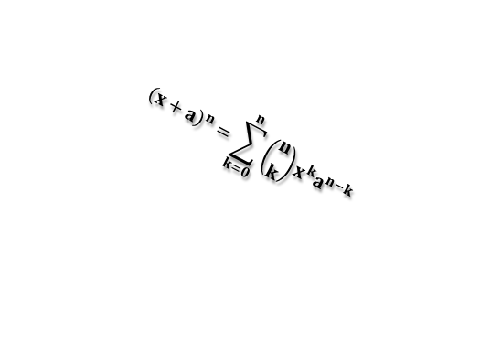
九年级10（语数英）班01·14作业登记
数学:1.数学卷子1-19题完成
2.
3.
英语:1.背过U14P105-108单词
2.U14P105-108单词1+1
3.口语话题
4.一张小卷
语文: 1.上课写的卷子写完
2.
3.
~————————————————~
注*：红色字体为物化班作业，黑色字体为语数英班作业，淡绿色字体为统一作业
历史：Error
政治：
化学 :1.今天下发的卷子酸碱盐填空
2.
物理1.中考P160-161 163-164
2.带物理同步53
$${\left(x+a\right)}^{n}=\sum_{k=0}^{n}{\left({n \atop k}\right)x^{k}a^{n−k}}$$
Neko.Q
www.darntech.net x 63.beimokj.com x Zhiyukj.com

